Slide 1
Radiação X
Prof. Dr. Paulo Mazzoncini de Azevedo Marques
Centro de Ciências das Imagens e Física Médica
Departamento de Clínica Médica
Faculdade de Medicina de Ribeirão Preto - USP
pmarques@fmrp.usp.br

Slide 2
CONTEÚDO ENVOLVIDO NA APRESENTAÇÃO
Radiação: definição, tipos de radiação
Radiação X: produção e interação com a matéria
Imagem Radiográfica Plana

Slide 3
RADIAÇÃO: emissão e propagação de energia através de um meio.
Khan MF. Structure of Matter. In: Khan MF. The Physics of Radiation Therapy, 2nda edição, Philadelphia: Lippincott Williams and Wilkins cap. 01, pp. 1-11
Ondas Mecânicas: som, ultrassom
Ondas Electromagnéticas: ondas de radio, micro-ondas, luz visível, radiação X, radiação gama
Partículas: Alfa, Beta, Prótons, Elétrons, Neutrons

Slide 4
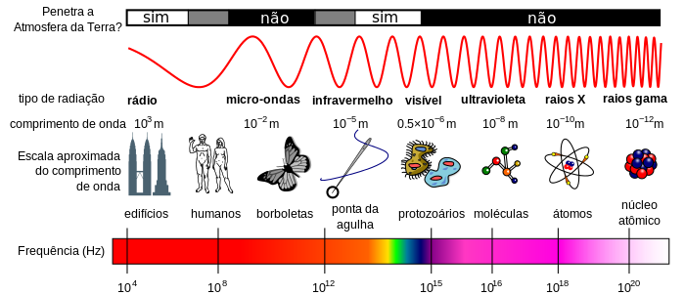
Radiação X
Os raios X são ondas eletromagnéticas de alta energia, com capacidade de penetrar em organismos vivos e atravessar tecidos de menor densidade.

Slide 5
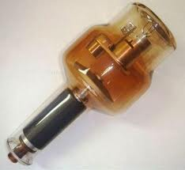
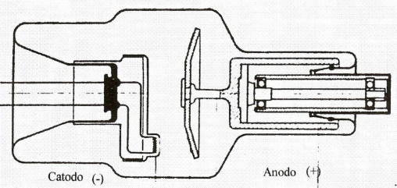
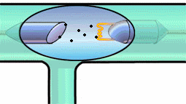
Produção dos Raios-X
Raios-X: radiação eletromagnética produzida quando elétrons em alta velocidade colidem com um alvo metálico.
Catodo
Anodo
Elétrons acelerados
Raios X
Transformação de Energia Cinética (elétrons em movimento) em Energia Eletromagnética (fótons de raios-X)

Slide 6
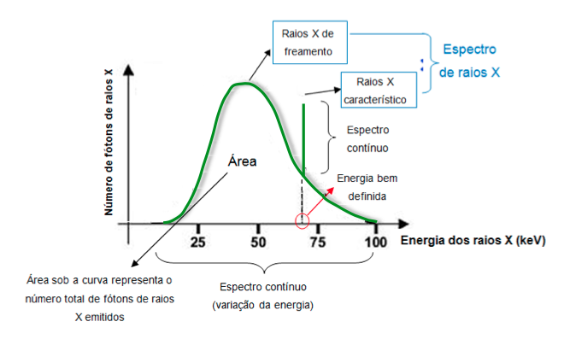
Espectro de Raios-X
http://rle.dainf.ct.utfpr.edu.br/hipermidia/
Por definição, um elétron-volt é a quantidade de energia cinética ganha por um único elétron quando acelerado por uma diferença de potencial elétrico de um volt, no vácuo.
1 eV = 1,6 x 10⁻¹⁹J

Slide 7
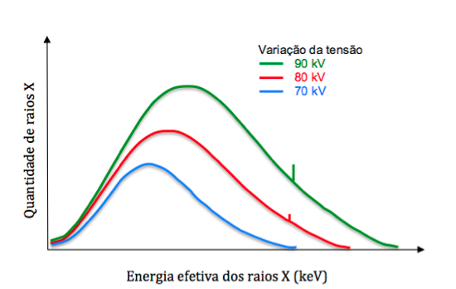
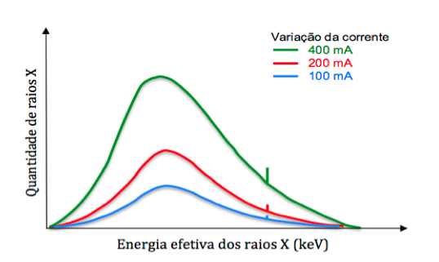
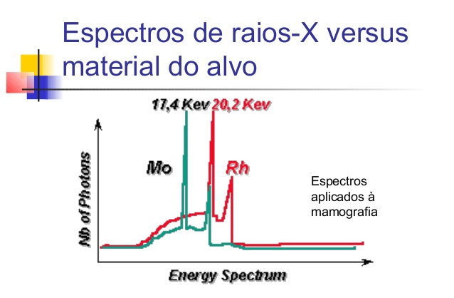
Fatores que Afetam o Espectro de Raios-X

Slide 8
Formação da Imagem Radiográfica Plana

Slide 9
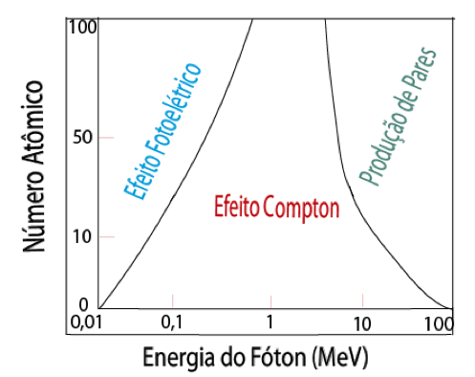
Interação da Radiação X com a Matéria
Raios - X, são emissões eletromagnéticas com poder de penetração em objetos opacos. Devido ao seu comprimento de onda, interagem com a matéria em nível atômico. Na interação com a matéria os fótons de raios-X podem ser parcialmente absorvidos e espalhados em direções diferentes das suas trajetórias originais (espalhamento Compton) ou completamente absorvidos (efeito fotoelétrico). Em ambas situações ocorre ionização da matéria irradiada.
?

Slide 10
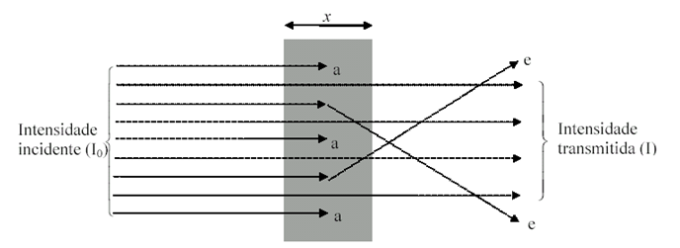
^{μ}
Efeito Fotoelétrico
Espalhamento Compton
I = I₀ e^{-μ x}

Slide 11
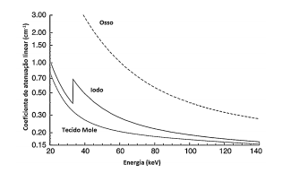
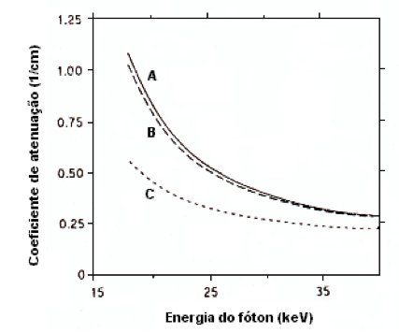
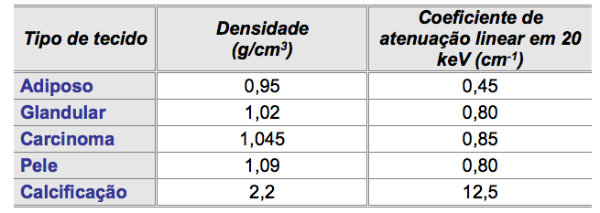
Lei da Atenuação Exponencial
I = I₀ e^{-μ .x}
onde
^{μ ~} ^{Z, ρ, 1/E}
Mamografia
C
B
A

Slide 12
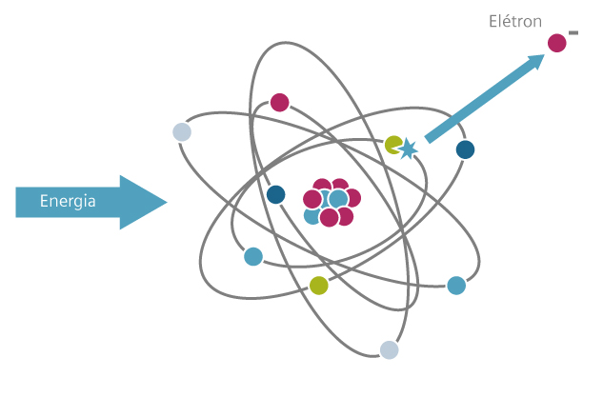
O contraste da imagem se deve a diferença de atenuação dos raios X pelos diferentes tecidos do corpo.
Atenuação (para produção do contraste da imagem) significa absorção dos raios-X pelo tecido através do efeito fotoelétrico.
Efeito fotoelétrico provoca ionização do tecido
Radiação X é uma radiação ionizante
Radiação ionizante
é aquela que, ao interagir com átomos, pode produzir íons (átomos ionizados) através da retirada de elétrons.

Slide 13
Radiação X
?
Radioatividade

